Slide 1
시각장애인을 위한 휴대폰 점자입출력시스템
Mobile braille system for the blind
컴퓨터공학과 2002153046 홍우람
2004152040 전형민
2006151005 안정모
Notes:
1

Slide 2
목 차
졸업연구개요
시스템구성도
시스템설계도
상세설계도
시험절차서(우람)
데모환경설계서(정모)
업무분담
문제점 및 해결방안
졸업연구수행일정
필요기술 및 참고문헌

Slide 3
졸업연구 개요
휴대폰의 텍스트를 점자출력기로 출력
휴대폰의 키패드를 이용하여 문자입력 및 메뉴조작
문자 입력은 점자입력방식을 기반으로 함

Slide 4
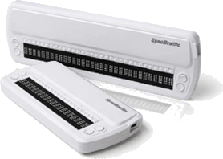
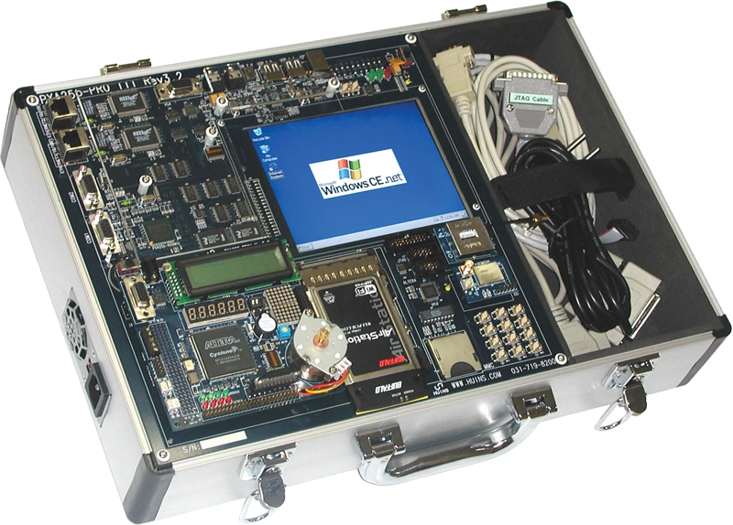
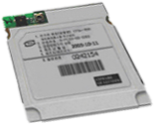
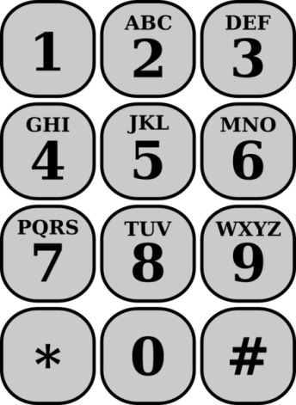
시스템 구성도(하드웨어)
Braille reader
huins PXA270
CDMA module
keypad

Slide 5
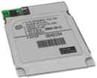
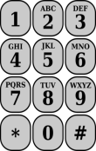
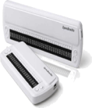
시스템 구성도(소프트웨어)
휴대폰 점자 입출력 시스템
CDMA
디바이스드라이버
키패드
디바이스드라이버
점자출력기
디바이스드라이버
운 영 체 제

Slide 6
시스템 구성도 - 메뉴구성
처음사용자
문자함
보내기
수신함
발신함
주소록
이름으로 찾기
번호로 찾기

Slide 7
시스템 설계도 – Usecase diagram
점자를 읽는다
점자를 출력한다
점자/문자를 변환한다
<<include>>
메뉴를
조작한다
문자를 보낸다
키패드를
조작한다
휴대폰
사용자
(시각장애인)
문자를
입력한다
연락처를
검색한다
<<include>>
<<include>>
메시지를
입력한다

Slide 8
점자 출력방식
고정된 텍스트를 출력하는 경우
변하는 텍스트를 출력하는 경우

Slide 9
Sequence Diagram(문자입력시)
사용자
keypad
pxa270
점자출력기
키패드 조작(메뉴선택)
입력값 전달
점자 출력
점자 출력(선택된 메뉴)
점자 입력
입력값 전달
유니코드 변환
점자 출력
점자 출력(입력된 문자)

Slide 10
문제점 및 해결방안
완성형 ↔ 조합형 간의 변환
타자연습 프로그램 소스 분석

Slide 11
2월달 계획
메뉴 구현
점자출력기 구현
점자입력기 구현
메뉴와 점자 입/출력 연결

